Slide 1

私立高級中等學校個人資料檔案安全維護計畫之訂定與施行
徐國鈞
totoro.hsu@ntub.edu.tw

Slide 2
目錄
何謂PDCA 循環
如何製作個人資料安全維護計畫

Slide 3
何謂PDCA 循環

Slide 4








PDCA 循環
Plan 規劃
Do 執行
制定個資保護政策與方針
落實各項安全維護措施
Act 改善
Check 檢核
持續優化與精進機制
檢視與評估執行成效

Slide 5
如何製作
個人資料安全維護計畫

Slide 6
非公務機關應遵循之安全維護義務
依「個人資料保護法」第 27 條第 1 項規定：
非公務機關保有個 人資料檔案者，應採行適當之安全措施，防止個人資料被竊取、竄改、毀損、滅失或洩漏。

Slide 7








適用範圍
教師
全校專任及兼任教師
學生
在學學生及畢業校友
員工
行政與技術人員
臨時人員
臨時約聘/雇人員及派駐本校之委辦人員

Slide 8
Plan（規劃）階段

Slide 9






個資保護小組成員
負責人
專責/職人員
個人資料管理人
校長/副校長擔任
具有專業知識
個單位指定一位個資窗口
個人資料稽核人員
所屬人員
內部稽核
其他相關人員

Slide 10




制定安全政策
資料蒐集政策
資料處理政策
資料儲存政策
明確規範合法蒐集程序，確保最小化原則。
定義資料分類標準與各類資料處理權限。
規範資料保存方式、期限與安全要求。
制定告知與同意機制標準作業流程。
建立資料處理安全控制措施。
制定資料備份與銷毀程序。

Slide 11








個人資料定義與範圍
特種個人資料
持有個資
包含健康檢查、疾病檢查等醫療相關資訊
經盤點後列入
「個人資料盤點清冊」
法定個資定義
委外個資
依「個人資料保護法」第2條所規範之19項個人資料
委託外部機關蒐集、處理或利用之個人資料

Slide 12
特定目的範圍
本校持有個人資料之特定目的包括：人事管理、教育或訓練行政、契約關係事務、產學合作、資訊與資料庫管理、圖書館管理、學生資料管理、學術研究等類別。
個人資料保護法之特定目的及個人資料之類別
109 | 教育或訓練行政
110 | 產學合作
136 | 資（通）訊與資料庫管理
146 | 圖書舘管理
157 | 調查、統計與研究分析
158 | 學生(員)資料管理(含畢、結業生)
159 | 學術研究

Slide 13
風險評估與管理機制
風險評估流程
風險管理作法
所有個資相關流程與檔案必須進行衝擊與風險評鑑
建立風險管理制度，降低個資外洩風險
依可能性評量標準表進行評鑑
訂定不同層級風險應變計畫
記錄評鑑結果
進行必要演練
從流程、人員、技術三方面評鑑
建立標準作業程序

Slide 14
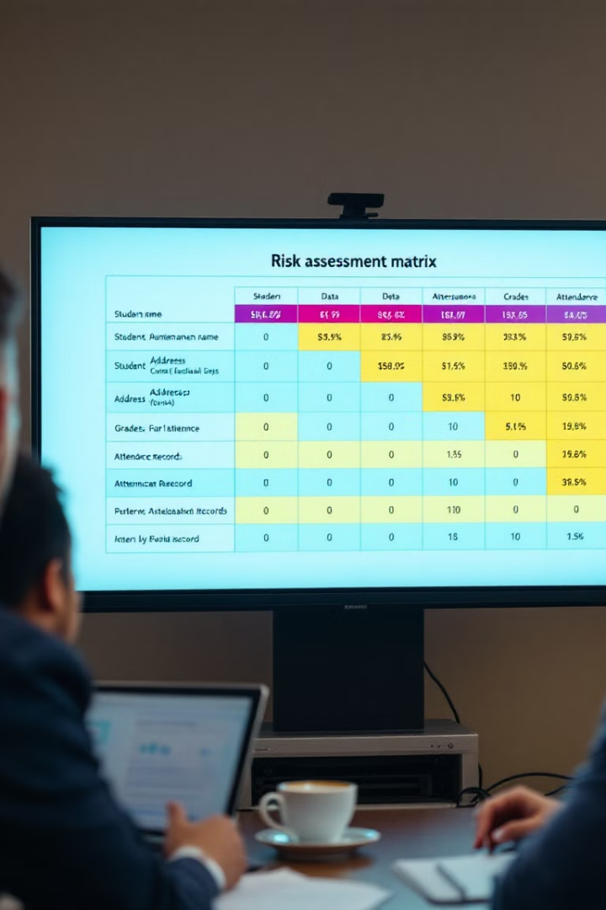
風險評估
風險類型
可能性
影響程度
風險等級
未授權存取
中
高
高
資料外洩
中
高
高
系統故障
低
中
中
人為疏失
高
中
高
實體設施損壞
低
中
中

Slide 15
事故應變機制
發現外洩
透過系統監控、人員報告或外部通知，及時發現個資外洩事件，迅速啟動應變程序。
通報主管機關
自事故發現時起72小時內，填具「個人資料侵害事故通報與紀錄表」，向主管機關進行通報。
成立應變小組
由資訊、法務、公關等相關部門人員組成應變小組，協調處理外洩事件的各項工作。
釐明原因並保存紀錄
進行技術調查與分析，確定外洩原因、影響範圍，並保存相關證據與處理紀錄。
實施改善措施
針對外洩原因，制定並實施技術、管理及教育層面的改善措施，防止類似事件再次發生。

Slide 16




個資外洩的定義
未經授權的存取
不當使用或洩漏
未具備適當權限的人員，透過各種方式取得個人資料，如未經授權登入系統或取得實體文件。
將個人資料用於未經當事人同意的目的，或將資料提供給未經授權的第三方。
1
2
資料銷毀
資料竄改
4
3
未經授權刪除或破壞個人資料，造成資料無法回復或使用，影響組織運作及當事人權益。
未經授權修改個人資料內容，影響資料的正確性與完整性，可能導致當事人權益受損。
當上述情況發生，且足以影響個人資料的安全性、私密性及完整性時，即構成個資外洩事件，需依法進行通報及處理。

Slide 17




個資外洩的範圍
電子資料外洩
紙本資料外洩
人為因素導致的外洩
包括遭受駭客攻擊導致的資料庫入侵、惡意程式感染造成的資料外洩、未經加密的電子郵件、通訊軟體傳送敏感資料、雲端服務使用不當導致的資料暴露等情況。
包括紙本文件遺失、檔案櫃未妥善上鎖、含個資文件未經碎紙處理直接丟棄、公開場合遺留含個資文件等情況。
包括誤寄電子郵件或實體郵件、社交工程詐騙導致資料洩漏、內部人員蓄意竊取或洩漏資料，以及口頭不當透露個資等情況。
雖然影響範圍相對較小，但同樣需要嚴肅處理，尤其當文件含有敏感個資時。
這類外洩往往與人員教育訓練不足或內部控制機制不完善有關。
特點是影響範圍可能廣泛，資料複製容易，且追蹤困難。
教育部個資行政檢查計畫服務辦公室
17

Slide 18

個資法罰則
第 50 條
非公務機關之代表人、管理人或其他有代表權人，因該非公務機關依前三條規定受罰鍰處罰時，除能證明已盡防止義務者外，應並受同一額度罰鍰之處罰。
2023年修正：立法院三讀通過個資法修正案 將強化企業個資外洩罰責

Slide 19
事故分類與等級
事故類型
輕微（第3級）
中度（第2級）
嚴重（第1級）
資料外洩
少量非敏感資料
部分敏感資料
大量敏感個資
系統入侵
非核心系統
內部系統
關鍵基礎設施
資料毀損
可從備份復原
部分資料永久遺失
大量資料無法復原
實體安全
輕微設備損壞
設備遺失或被盜
機房或設施重大損害

Slide 20

通報表填寫要點
表格項目
填寫要點
注意事項
事故發生時間
明確記載發現時間與推估發生時間
若無法確定確切時間，應提供合理推估
事故種類
依性質勾選（如未授權存取、竄改等）
可複選多種類型，並提供具體說明
發生原因及事故摘要
簡述事件起因與影響
應盡可能精確不隱匿
損害狀況
受影響的個資類型與當事人數量
應盡可能精確，避免低估影響程度
可能結果
評估對當事人可能造成的損害
考慮直接與間接影響，包括財務、名譽等損害
擬採取措施
詳列已執行的應變與補救措施
包括技術性措施與對當事人的通知等
填寫通報表時應秉持誠實、完整的原則，提供已知的所有相關資訊，不隱匿或低估事故的嚴重性。若有不確定的資訊，應清楚標明為初步調查結果，並承諾後續提供更新資料。

Slide 21
通知受影響當事人
通知時機
通知方式
通知內容要點
當個資外洩可能造成當事人之權益重大損害時，機構有義務及時通知受影響的個人。通知應在確認外洩事實及影響範圍後，盡快進行，一般建議在確認後的24-72小時內完成。
應選擇能有效觸及當事人的通知方式，可包括：
事故說明：簡明描述發生了什麼、何時發生
個別通知：電子郵件、簡訊、電話或書面信件
涉及資料：說明被外洩的個資類型
可能影響：誠實說明可能導致的風險
公開通知：網站公告、媒體發布或社群媒體通知
若外洩風險持續存在，應先採取應變措施，再進行通知，以避免引發更大的損害或恐慌。
應對措施：機構已採取的補救措施
混合方式：結合個別及公開通知，最大化觸及率
自保建議：當事人可採取的保護措施
聯絡方式：提供問題諮詢管道
通知方式應考量資料外洩的嚴重性、受影響人數及可用的聯絡資訊等因素。

Slide 22
  個資外洩事故案例
  某協會將含有個資資料上傳至LINE群組
處理業務時透過line將含個資檔案向群組內所人員做揭露，因其個人資料未被遮蔽且以line公開，其公開方式非當事人所知悉的。
注意事項：
時通訊軟體(如Line等)使用應注意不得傳送公務敏感資料為原則。
應採個資資料遮蔽或去識別化及檔案加密的機制，以避免個資料外洩的風險。

Slide 23



教育訓練計畫
基礎課程
全體人員的個資法基礎知識
進階課程
個資處理人員的專業技能
管理課程
主管人員的監督與決策能力

Slide 24
Do（執行）階段

Slide 25
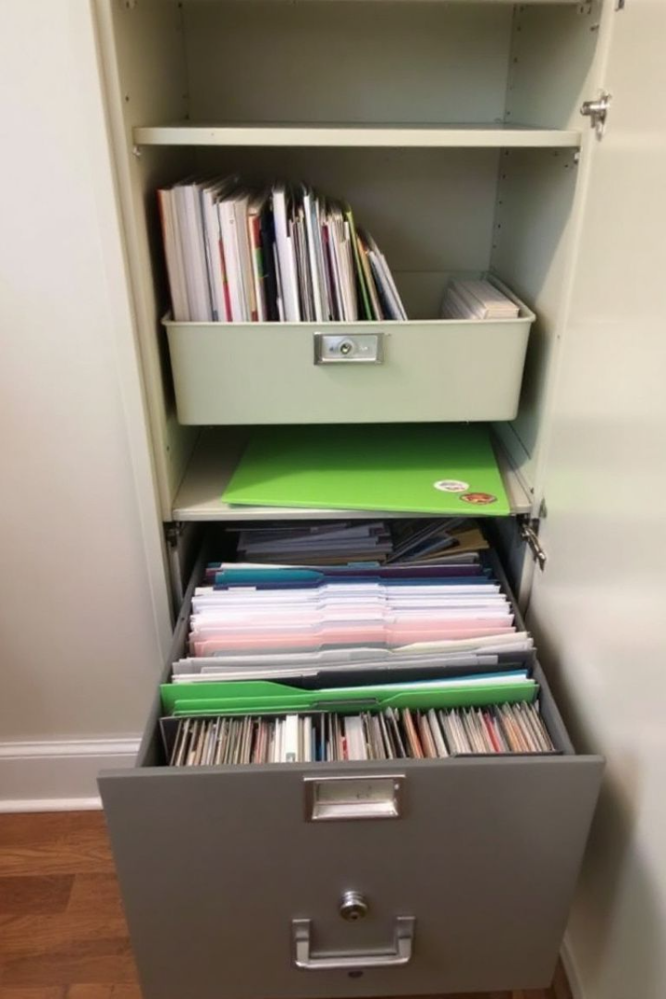
非數位式媒體保護
存取限制
需存放於上鎖之文件檯(櫃)，儲存空間需有管控機制。
人員授權
進出管制空間與存取媒體者，需經正式申請獲准，並維持管制人員清單。
紀錄留存
所有人員進出需填寫進出管制紀錄簿，留下完整紀錄。
定期稽核
單位主管需定期稽核媒體保存空間之進出紀錄。

Slide 26



媒體儲存環境要求
防災設備
加密保護
儲存空間需有防災設備，如滅火器等
機敏資料需以加密方式儲存
環境控制
所有媒體皆需儲存在有溫度、濕度控制之環境中
全生命週期
從取得到銷毀的全過程皆需採取保護措施

Slide 27

媒體銷毀與報廢流程
正式核准
報廢需經單位權責主管正式核可，遵守設備報廢程序
資料清除
徹底清除所含之數位或非數位資料
紀錄全程
全程予以紀錄(如拍照或攝影)，以備後續稽核
委外保密
報廢作業委外時，須與承接廠商簽訂保密協定

Slide 28



媒體銷毀方式
紙本銷毀
硬碟銷毀
光碟銷毀
焚燒或使用碎紙機粉碎，確保資料無法復原。
消磁、實體破壞，或破壞記憶體顆粒。
將光碟折斷或使用碎紙機將碟片粉碎。

Slide 29





媒體傳輸安全措施
保護包裝
以保護材質覆蓋，避免遭受外力損傷。
安全封裝
附加必要之封裝，彌封處應有印記等標示。
專人負責
指定專責負責人，負起傳輸運送作業之整體責任。
全程紀錄
記錄傳輸過程中接觸之人員、工具、地點與時間。
資料加密
機敏資料進行必要之加密，確保資料安全。

Slide 30

帳號與身分管理
唯一識別
所有可接觸資訊系統、管制區域之人員或設備，須有唯一識別碼或通行證件。
避免共用
避免使用公用識別碼或通行證件，確保可歸責性。
紀錄存取
紀錄存取者識別碼、時間、地點、存取標的物等，確保紀錄不被變更或刪除。
設備管理
所有設備需有唯一識別碼，並備有設備清冊隨時更新。

Slide 31





密碼與認證安全
密碼複雜度
定期更換
登入限制
帳號及密碼必須具備一定安全複雜度，至少8碼，含英數字或特殊符號。
系統應要求使用者定期更換密碼，特別是管理者密碼。
設定在一定時間內允許登入次數上限，超過則鎖定帳號。
保護措施
安裝防毒軟體，定期更新病毒碼及系統安全修補程式。
教育部個資行政檢查計畫服務辦公室
31

Slide 32




存取控制機制
帳號管理
使用者需透過帳號與資訊系統互動，不使用時應登出系統。
職務區域
避免一項業務僅授權一人，系統管理人員依職務進行區域劃分。
最小權限
採用「最小使用權限」原則，僅提供業務所需的必要權限。
遠端存取
遠端存取需有明確政策與程序，並進行監控與紀錄。

Slide 33

資料備份機制
1
異地備份
建立異地備份機制，儲存空間條件不低於主要儲存空間。
2
備份頻率
依資料重要性設定備份頻率與間隔，確保資料完整性。
3
人員管制
嚴格管制進出備份場所人員，並留下必要紀錄。
4
定期測試
定期進行資料還原測試，確保備份資料可用性。

Slide 34





電子個人資料安全管理
編碼加密
稽核工具
金鑰管理
個人資料應適當編碼或加密，避免以明碼儲存造成資料外洩。
設置必要稽核工具，確保存取行為被記錄，防止非法存取與變更。
專人保管加密工具金鑰，建立管理與稽核機制。
警語提醒
系統應顯示警語，提醒使用者遵守必要之保密責任。

Slide 35




紙本傳遞與銷毀
列印控制
管制相同個資之列印份數，必要時向保管人借閱並留下紀錄。
安全傳遞
使用公文信封袋等保護措施進行傳遞，並記錄傳遞與接收。
銷毀紀錄
造冊並留下完整銷毀紀錄，確保可追溯性。
再利用禁止
含個資紙本不需使用時必須銷毀，嚴禁作為回收再利用。
教育部個資行政檢查計畫服務辦公室
35

Slide 36

人員個資安全管理
簽署同意書
所有教職員工生皆應簽署個人資料蒐集同意書
保密切結
教職員工應簽署保密切結書，確保遵守保密義務
教育宣導
定期進行個資保護宣導與教育訓練
權限管理
依職務設定系統存取權限，採最小權限原則

Slide 37

人員離職安全管理
1
關閉權限
關閉所有資訊系統或接觸個人資料媒體之權限
2
移交列冊
列冊移交相關儲存媒體及資料
3
重置密碼
相關系統重置通行碼，視需要更換使用者識別帳號
4
異常檢查
單位主管確認是否有異常之個資接觸紀錄

Slide 38


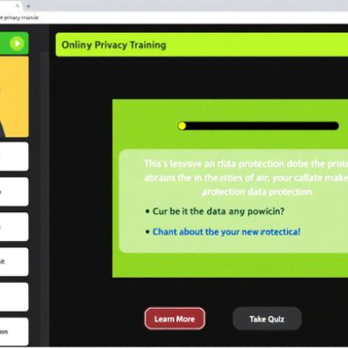

認知宣導及教育訓練
每學年開始定期辦理全校性個資宣導，每學期辦理教職員工教育訓練課程，並透過數位學習網等相關網站持續性的提供個資保護教育資源。

Slide 39




業務終止後個資處理
定期檢視
判斷必要性
每學期/學年盤點所有個資檔案
確認是否仍有保存必要
執行處理
填寫申請表
依規定銷毀、移轉或停止處理
填具「個人資料銷毀申請表」
等相關銷毀申請表

Slide 40
個資處理必要紀錄
交付傳輸紀錄
資料異動紀錄
記錄個資交付、傳輸的過程與接收人。
記錄個人資料新增及修改的相關資訊。
權利行使紀錄
權限變動紀錄
提供當事人行使權利的處理過程與結果。
記錄人員權限新增、變動及刪除的情況。
銷毀處理紀錄
教育訓練紀錄
詳細記錄個人資料刪除、銷毀的執行情形。
保存辦理個資教育訓練的相關資料與參與情況。

Slide 41
Check（檢核）階段

Slide 42
內部稽核
稽核計畫制定
稽核執行方法
確定稽核目標與範圍
文件審查
建立稽核標準與檢查項目
人員訪談
選定稽核小組成員
實地訪查
規劃稽核時程與資源
系統檢測
缺失改善與建議

Slide 43

外部稽核
第三方稽核機構選擇
稽核範圍確定
結果處理與改善
評估專業資格與經驗
全面性稽核或特定領域
審視稽核報告與發現
考量獨立性與公正性
系統性技術評估
評估缺失嚴重程度
檢視過往實績與口碑
政策與程序審查
制定改善計畫與時程
審視服務範圍與方法
人員訪談與抽樣測試
追蹤缺失改善進度

Slide 44
自我檢查表使用
教育部主管目的事業之個人資料檔案自我檢查表介紹
檢查表填寫指南
組織專責小組進行評估
此檢查表由教育部依個資法規定制定。
專為教育機構設計的評估工具。
涵蓋個資管理各個面向。
蒐集相關文件與證據
實地查核
詳實記錄發現與說明
確認改善措施與期程
定期追蹤與更新

Slide 45
Act（改善）階段

Slide 46




Act（改善）階段
改善計畫制定
針對檢核發現制定改善方案
政策與程序更新
修訂現有規範與流程
技術措施強化
提升系統與設備安全能力
人員再培訓
加強教職員知識與技能

Slide 47
改善計畫制定
短期改善措施
長期改善策略
立即修補高風險缺失
系統性架構優化
更新必要的安全設定
建立持續監控機制
調整不符合法規的流程
提升組織個資保護意識
加強關鍵人員培訓
導入新型安全技術
實施快速見效的控制
建立定期評估循環

Slide 48
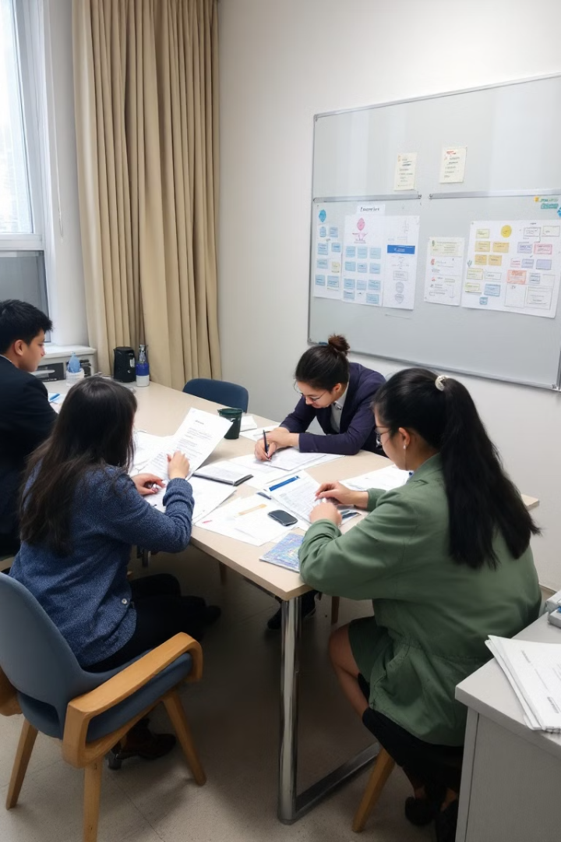



政策與程序更新
安全政策修訂
審視現有政策適用性
法規與標準更新
調整政策範圍與目標
明確各方權責與要求
作業程序優化
簡化繁瑣流程步驟
改善安全控制缺失
標準化操作方法
提高程序執行效率
文件系統更新
更新表單與記錄格式
建立統一文件標準
實施版本控制機制
優化文件查詢方式

Slide 49

技術措施強化
系統升級
新技術導入
更新作業系統與應用軟體
實施多因素認證機制
安裝最新安全修補程式
導入進階加密技術
強化資料庫安全機制
建置入侵偵測系統
提升網路設備效能
採用資料遺失防護工具
實施行為分析監控
安全架構優化
實施網路區隔策略
建立深度防禦模式
優化備份與還原架構

Slide 50
感謝聆聽!

